Slide 1
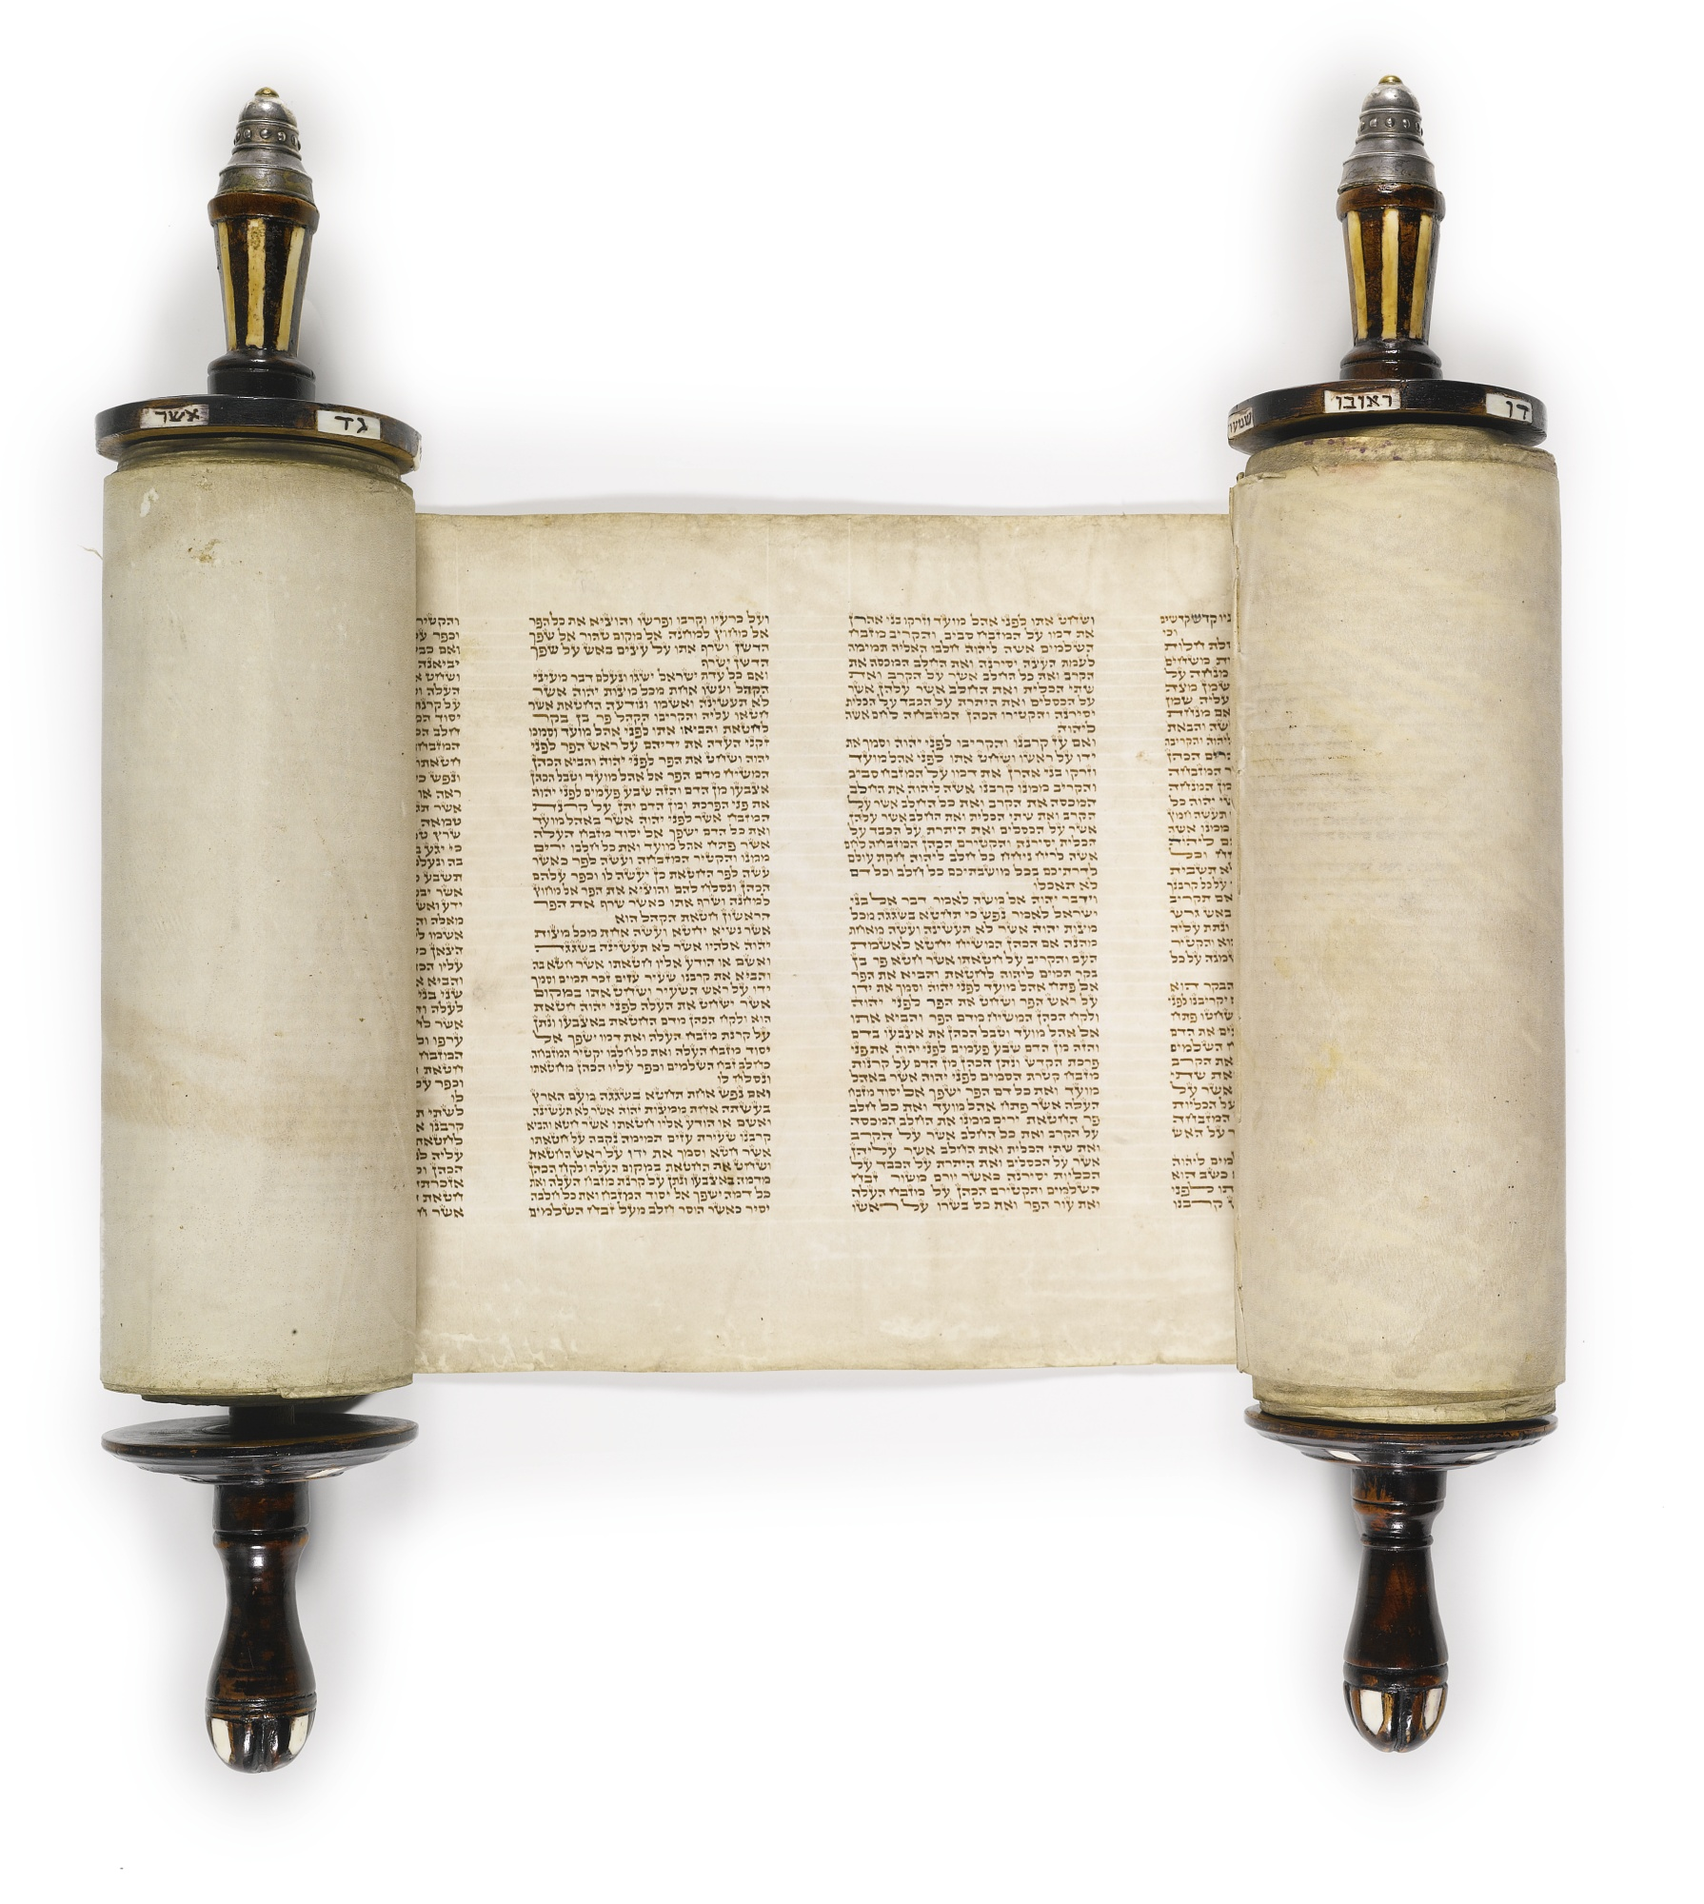

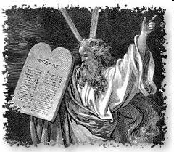
Ponovljeni zakon
Filozofsko-teološki institut Družbe Isusove
Jordanovac 110
Studij filozofije i teologije
Notes:
sz008pnzN. Bilić: sz11_008pnz.ppt
26.10.12.28.10.2011.
amdg.eusvetopismo.com.hr
1
1

Slide 2
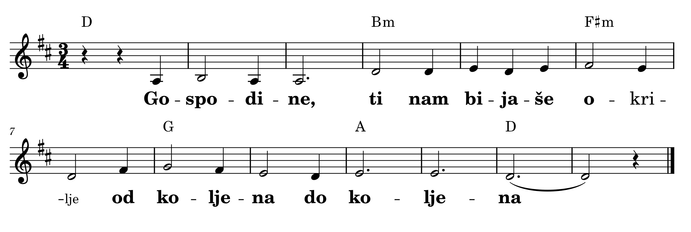
Ti nam bijaše okrilje (Ps 90)

Slide 3
Ponovljeni zakon
Filozofsko-teološki institut Družbe Isusove
Jordanovac 110
Studij filozofije i teologije
Mojsijev oproštajni govor
– kada? (1,3)
* prisutni u tekstu: Mojsije i (1,1)
* dijelovi govora u 1. mn. (“mi”); npr. 1,6:
“יהוה Bog naš, reče nam…”
1. 11. 40.
sav Izrael
Notes:
3

Slide 4
Petoknjižje i
Povijesne knjige
Filozofsko-teološki institut Družbe Isusove
Jordanovac 110
Studij filozofije i teologije
amdg.eu
→ Nastava: FTI
→ Petoknjižje i Povijesne knjige
Literatura, Audio i video udžbenik
4
Notes:
sz001.ppt
4.11.2025.
amdg.eu
4

Slide 5
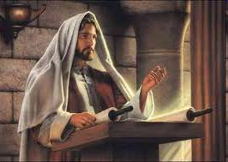
Pnz važan za
NZ
ukupno 280 navoda i aluzija
najveća zapovijed (Mk 12,29s)
  Pnz 6,4s
    + “iz svega uma svojega”
    Mt 22,37 bez “snaga”,
    Lk 10,27 Zakonoznanac
  Dopuna (Mk 12,31): Lev 19,18b
Kušnja u pustinji (Mt 4,1-11): “Pisano je” 4,4.7.10
  Pnz 8,3b
  Pnz 6,16a (LXX jd.)
  Pnz 6,13a (NZ: + μονος)
Isus primjenjuje, produhovljuje i radikalizira
Ljubi...! š^{e}ma‘ jiśra’el
ne samo o kruhu
ne iskušavajte Boga svoga
njemu iskazuj štovanje

Slide 6
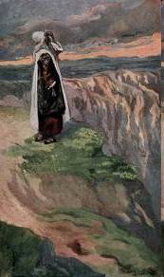
Integralni i završni dio Petoknjižja
Što povezuje
Post 13,14-17 s Pnz 34,1-4?
  Što treba učiniti Božji izabranik?
Gleda zemlju
  Kakvo je Božje obećanje?
Dat će zemlju potomstvu
Pnz 34,11s
  ...znakovi i čudesa u zemlji egipatskoj
  … moćna ruka… na oči svega Izraela.
  → sažetak Izlaska
James Tissot, Mojsije gleda obećanu zemlju (akvarel, 1896.-1902.)

Slide 7
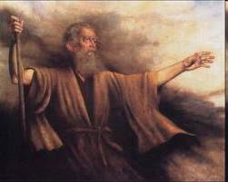
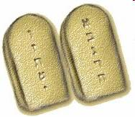
Ime i smještanje
דברים d^{e}barîm – riječi
= zbivanja
δευτερονόμιον Pnz 17,18
  משׁנה התורה הזאת
  mišnê hatôrâ hazo’t
  “kopija” te Pouke
Riječi 1. 11. 40. (1,3) usp. 32,48-50
  – “toga istoga dana”; Uspni se, pogledaj!
Oproštajni govor – testament
Mojsije je napisao Toru (31,9)
  završio pisanje u knjigu (ספר sefer) 31,24

Slide 8
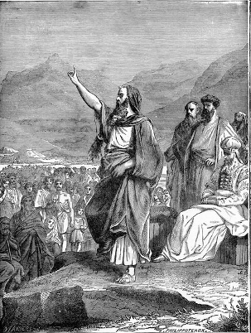
Četiri “poglavlja”
דברום d^{e}barîm (1,1)
תורה tôrâ (4,44)
דברי הברית dibrê habb^{e}rît (28,69)
הברכה habb^{e}rakâ (33,1)
  svaki put uvod naznačuje
  slušatelje i okolnosti
A) prisjećanje na prošle događaje, B) zakon i C) potpis ugovora
  izuzetak: 32,48-52 i c34
o Mojsijevoj smrti
“Riječi”
“Zakon, tj. Pouka”
“Riječi Saveza”
“Blagoslov”

Slide 9
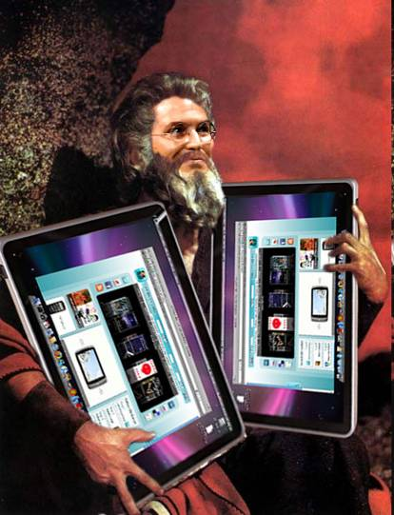
Odredbe i prava
Formalni okvir
4,45 (6,1; 12,1) – najava
26,16 – zaključak:
  “Bog tvoj naređuje ti da
  obdržavaš ove
  odredbe i prava”
  KS: zakoni i uredbe
  Šarić: zakoni i naredbe
חוקים ומשׁפטים
hûqîm ûmišpatîm
  5,1 i 11,32 proslov (c5-11)
    5,6-21 =
  12,1 i 26,16 razrada (c12-26)
10 zapovijedi

Slide 10
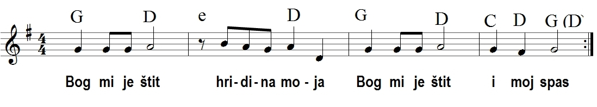
Bog mi je štit (Ps 31)

Slide 11
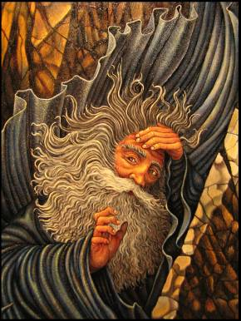
Uzor-prorok Mojsije
  Prorok u Pnz 18,15?
נביא nabî’ “kao što sam ja” (18,15)
  Vjerodostojna oporuka usp. v18:
  “kao što si ti” – “ja ću podići proroka”
Posrednik Saveza (18,16)
  prenosi “im” Božje riječi (v18)
  Definicija proroka u Pnz 18,18b
“Dat ću riječi svoje
u njegova usta…”
  Prva dužnost – primiti riječ
  Bog ga podiže, jedan od braće (18,15)
  Govori što Bog zapovijeda (18,18)
Mojsije jedinstven (34,10)
“licem u lice” (34,10)
poslan od Boga שׁלח šālaḥ (34,11)

Slide 12
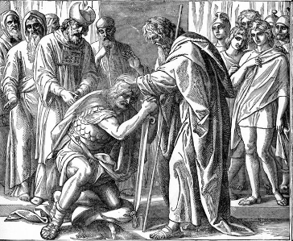
Jošua nasljednik
Božji nalog (Pnz 1,38)
  Mojsije podsjeća (31,3)
Izvršenje: Jošua prima poslanje (Pnz 31,7)
Od koga?
  Od Mojsija – Pred kim?
  Pred cijelom zajednicom
Mojsije prenosi nalog (31,7):
  S narodom u zemlju
  Podijeliti baštinu
  Potpora (Pnz 31,8)?
יהוה će biti s tobom (usp. Izl 3,12)
  Tko govori Mojsijev psalam 32,44?
Mojsije i Jošua

Slide 13
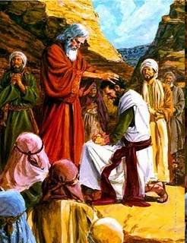
Prijenos vlasti
Osvrt: Jošua primio
poslanje u Pnz 34,9
  Kako, plodovi?
Polaganje ruku
Ispunjen Duhom mudrosti
Posrednik Božje Pouke
nakon Mojsija
  motivira cijelu knjigu:
povod za “Savez u Moabu”
Pnz u kontekstu od Post do 2 Kr

Slide 14
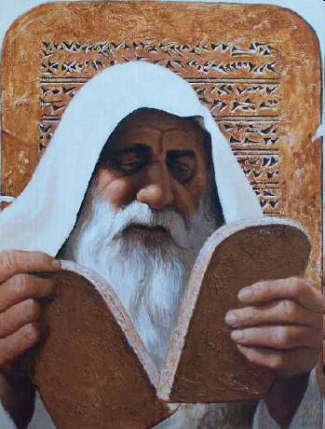
Poslušan do smrti
  Posljednja zapovijed u Pnz 32,50
“Umri”
  Nakon dovršena posla (2x “sve” v45)
  Riječi, zajednica
Prije: “uspni se i pogledaj!” (v49)
Mojsije ozbiljno shvaća usp. c33
  Čuje posljednje riječi Božje (34,4)
  Izvršava zapovijed u 34,5:
Umire (34,5 – “sluga Gospodnji”)
  Tko ga je pokopao 34,6?
“on” = Bog?
  Koliko godina doživio (34,7)?
120 godina (34,7 usp. Post 6,3)
– puna mjera

Slide 15
Ugovor (Pnz 26,17-19)
tumačenje središnjem tekstu c5-28 (=odredbe i prava + blagoslov i prokletstvo)
  17 Danas si ugovorio s Jahvom da će ti on biti Bog, a ti da ćeš ići njegovim putovima, držati njegove zakone, njegove zapovijedi i njegove uredbe i slušati njegov glas. 18 Danas je Jahve ugovorio s tobom da ćeš ti biti njegov narod, njegova predraga svojina, kako ti je obećao, i da ćeš držati sve njegove zapovijedi. 19 On će te uzvisiti čašću, imenom i slavom nad sve narode koje je stvorio; i ti ćeš biti narod posvećen Jahvi, Bogu svome, kako ti je rekao."

Slide 16
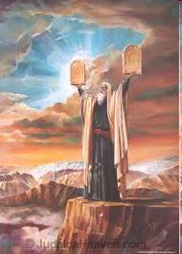
Sklopljen ugovor
Pnz 26,17-19 daje tumačenje
središnjem tekstu c5-28 (=odredbe i
prava + blagoslov i prokletstvo)
  Koje su dvije stranke
  u ugovoru (17.19)?
  Na što se obvezuju?
Tvoj Bog, slušati glas (17)
Narod posvećen יהוה, iznad svih (19)
  Obveza naroda preko (27,1)?
Starješina
  Obveza Božja preko (27,9)?
Svećenika

